Slide 1
통합 전자출입 명부 프로그램
201585009 남현우
201585023 이성준
201553017 박주호
-01-

Slide 2
INDEX
1. 개요
2. 서버
3. 앱
4. 웹
5. QR코드
6. 추후 계획
-02-

Slide 3
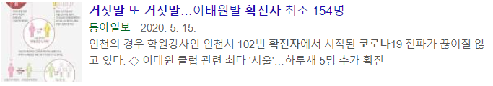
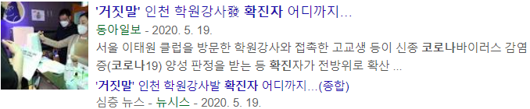
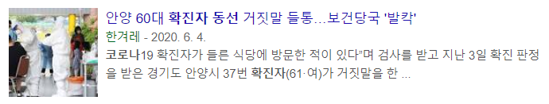
도입 배경
코로나19 확진자 동선 추적의 어려움
■ 코로나19 발생에 따른 역학조사 결과, 집단감염 위험시설(유흥시설 등)의 출입자 명부가 허위 작성되는 등 방역망의 미비점 발견
* 이태원 클럽 집단감염 관련 명부 상 인원 4,961명 중 41.0% (2,032명)만 유선 통화 가능
-03-

Slide 4
방향성 제시
현행 전자 출입명부와 비교
[ 현행 전자출입명부 ]
[My Program]
구분
전자 출입명부
0000
QR코드 사용
네이버 로그인
및 QR코드 발급
자체 로그인
및 QR인식
앱 설치
[ 사용자 ]
사용자 정보 저장
코드 발급 주체
네이버
자체서버
[ 시설 관리자 ]
전자출입 명부
앱 설치 및 등록
QR코드 부착
및 인식확인
사용자측 화면 정보표시
X
방문 기록 외
추가 정보
적음
많음
-04-

Slide 5
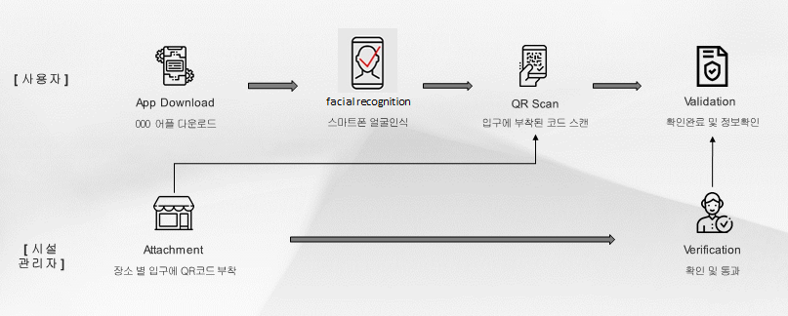
절차 및 구현
프로그램 사용절차
-05-

Slide 6




절차 및 구현
프로그램 동작 프로세스
[ APP ]
[ DATABASE ]
[ WEB ]
( User)
( Cloud Computing)
( Manager )
-06-

Slide 7
절차 및 구현
프로그램 구현 시 사용 데이터 및 고려사항
□ 저장 데이터 : 시설정보(상호, GPS), 사용자 정보(지문, 단말기 MAC주소), 시간
□ 지도 데이터 : Google API □ 출력 데이터 : 날짜 · 시간 · 이용자별 동선현황
□ 고려사항 : (1) 개인정보 보호조치를 위한 보안시스템 구축, 정보 폐기
(2) 출력 데이터로 인한 해당 시설에 대한 직 · 간접 피해여부 고려
-07-

Slide 8



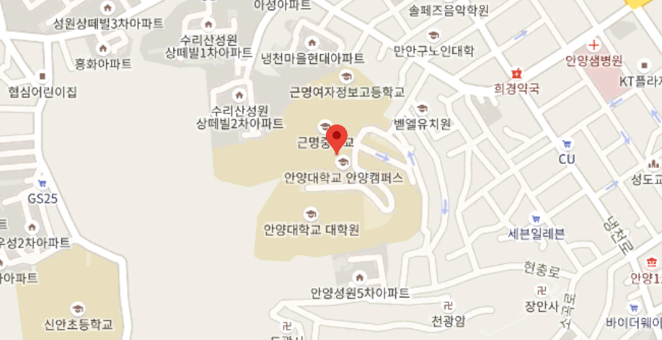
프로그램 인터페이스
[ APP ]
[ WEB ]
<분류>
날짜
시간
기타
지 문
QR 코드
Data
확인완료
-08-

Slide 9
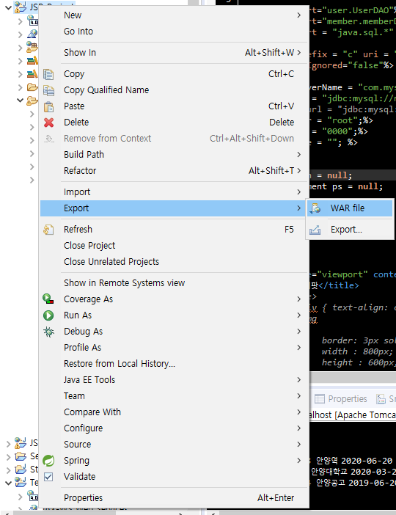
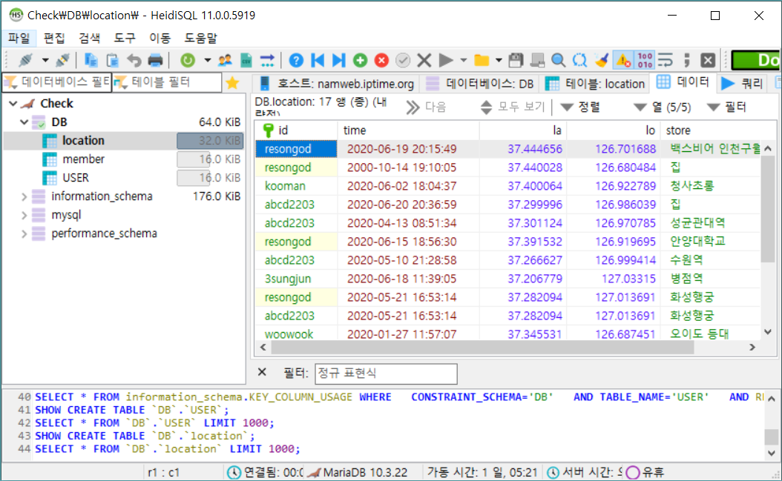
1. 서버
-03-

Slide 10
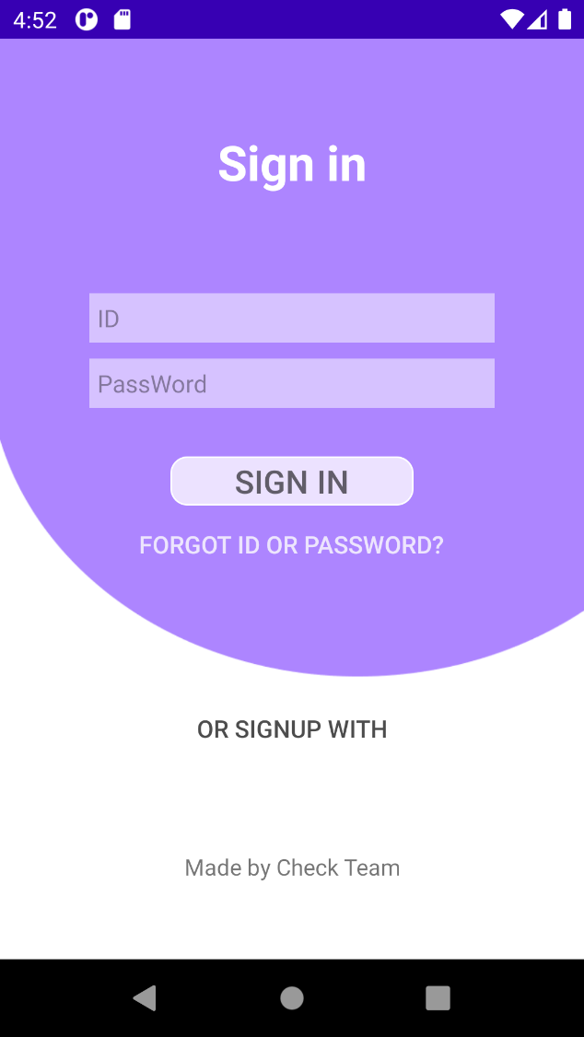
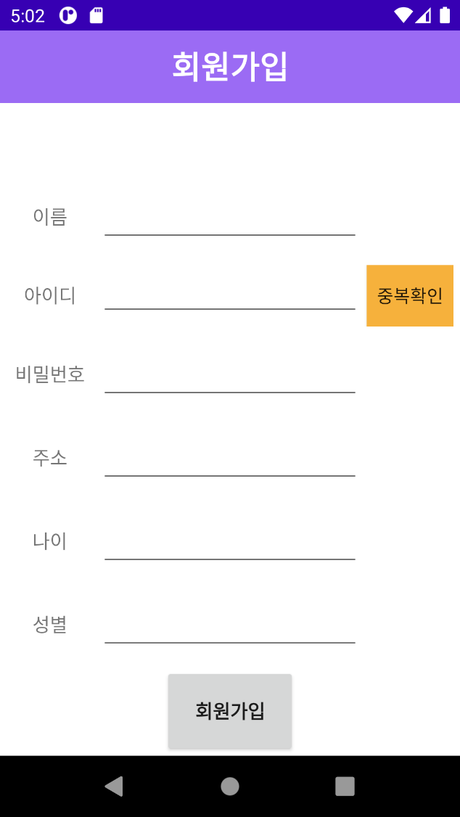
2. 앱
-04-

Slide 11
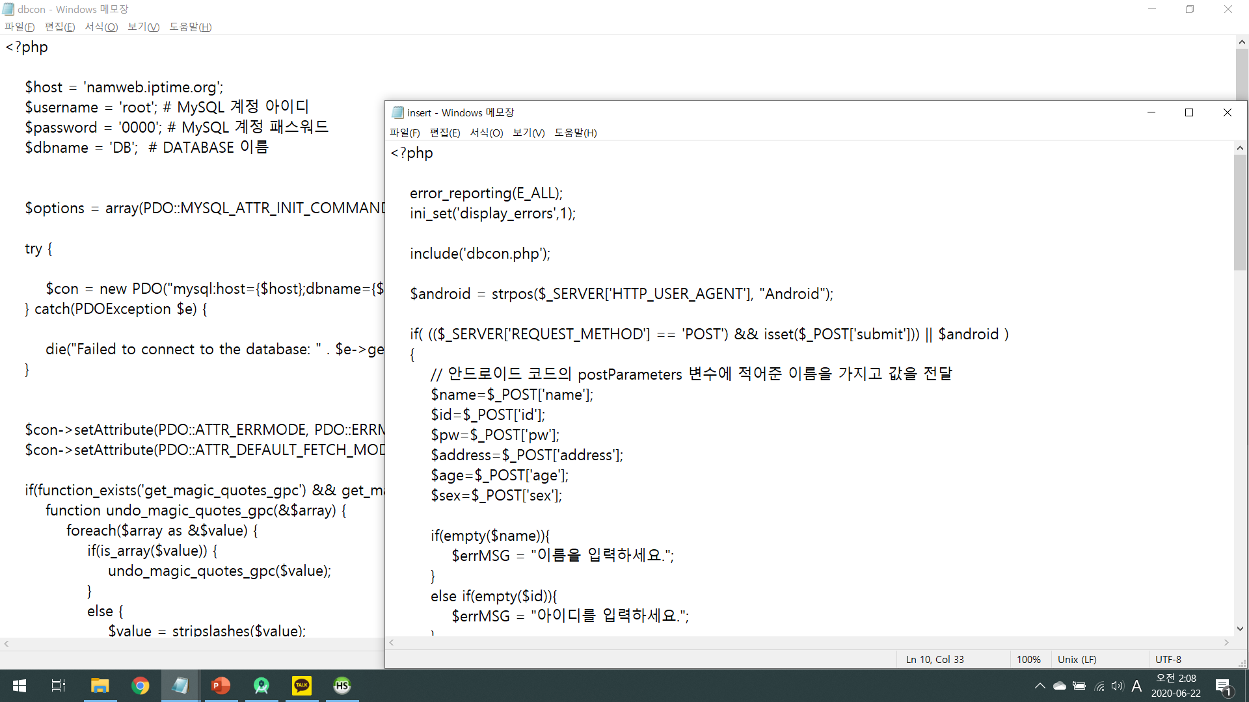
2. 앱
-05-

Slide 12
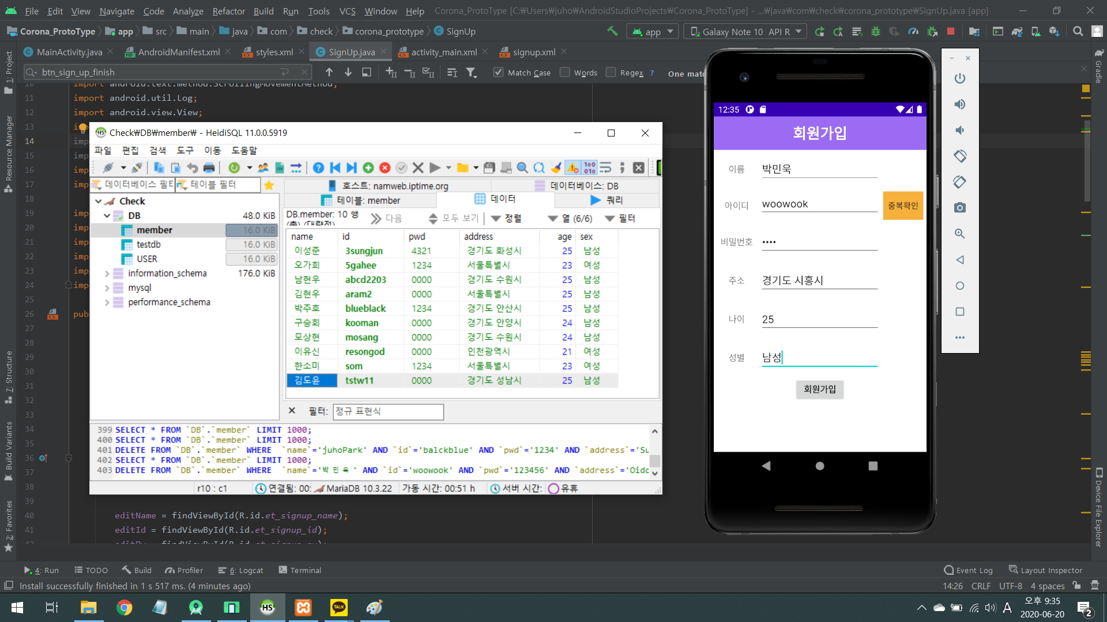
2. 앱
-06-

Slide 13
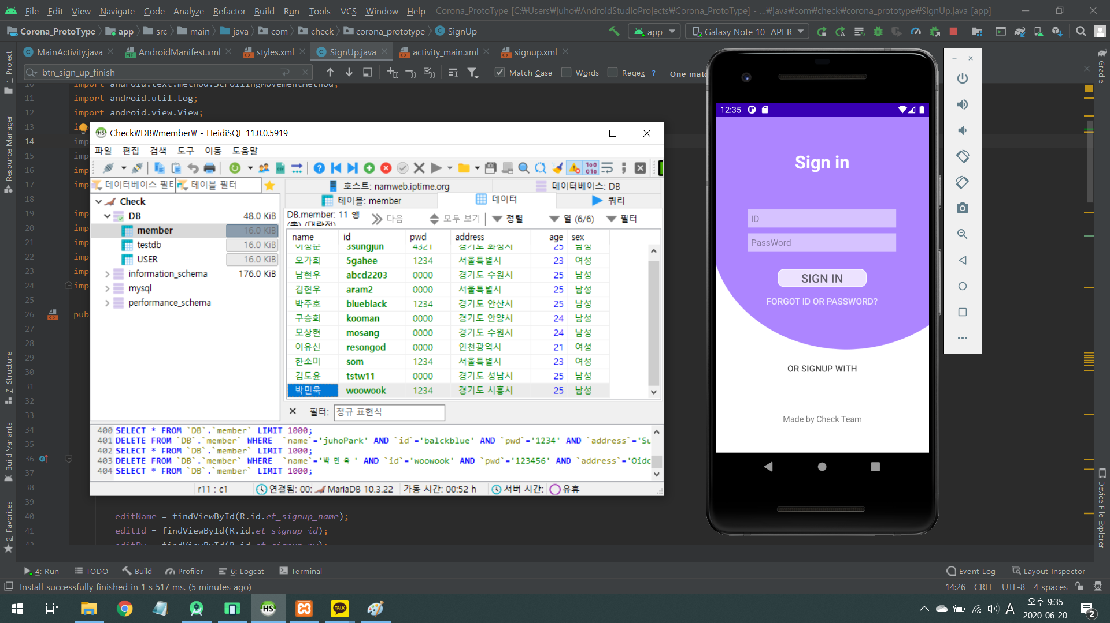
2. 앱
-07-

Slide 14
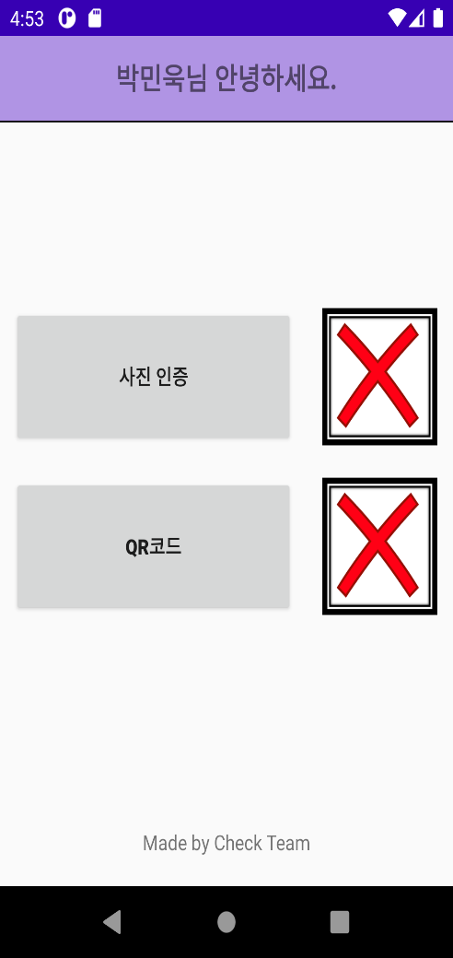
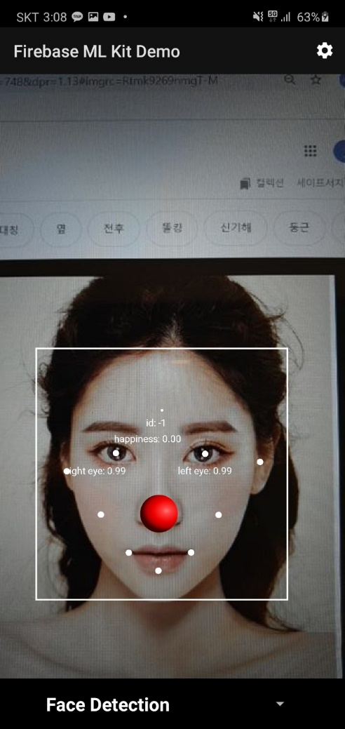
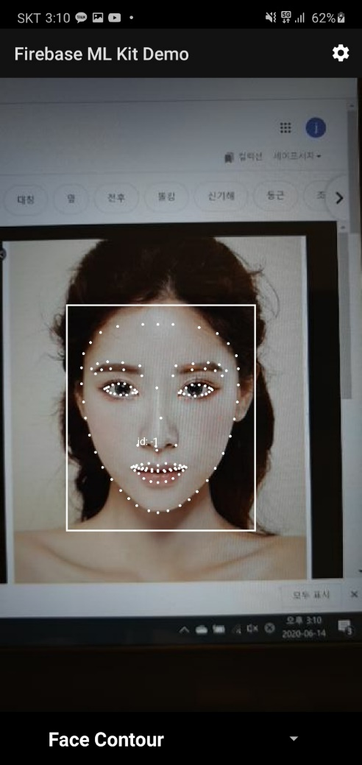
2. 앱
-08-

Slide 15
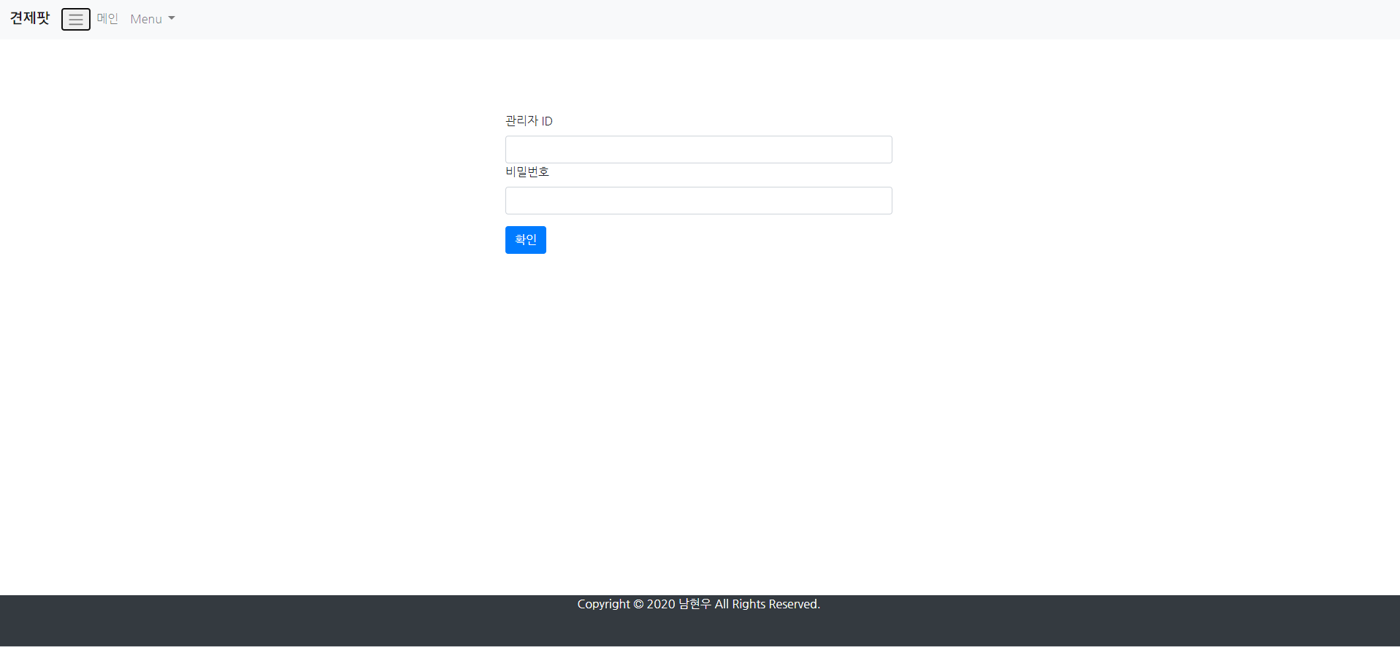
3 . 웹
-09-

Slide 16
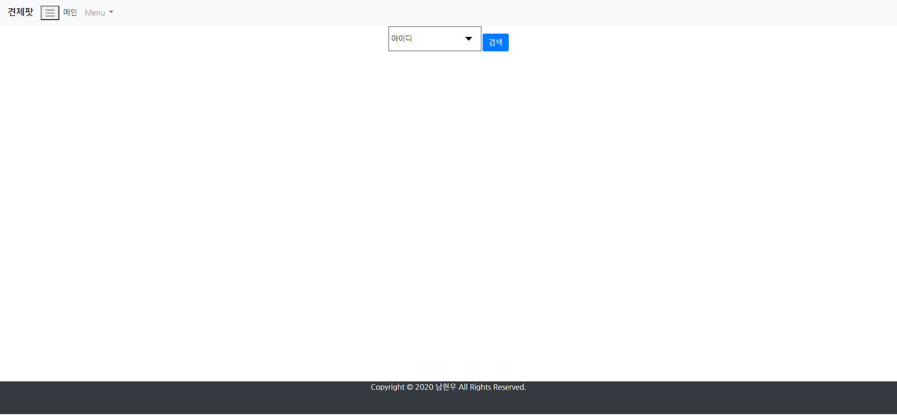
3 . 웹
-10-

Slide 17
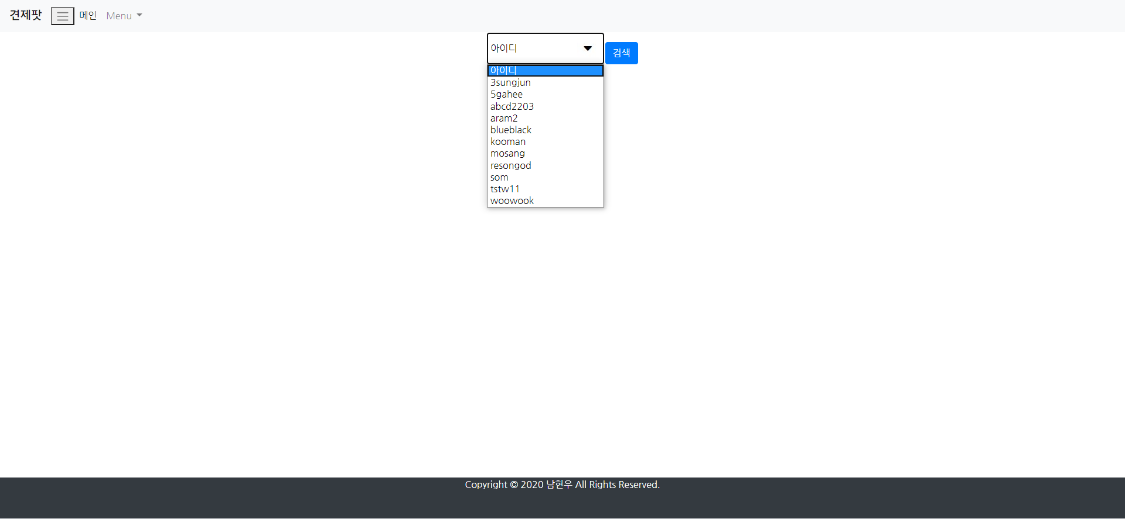
3 . 웹
-11-

Slide 18
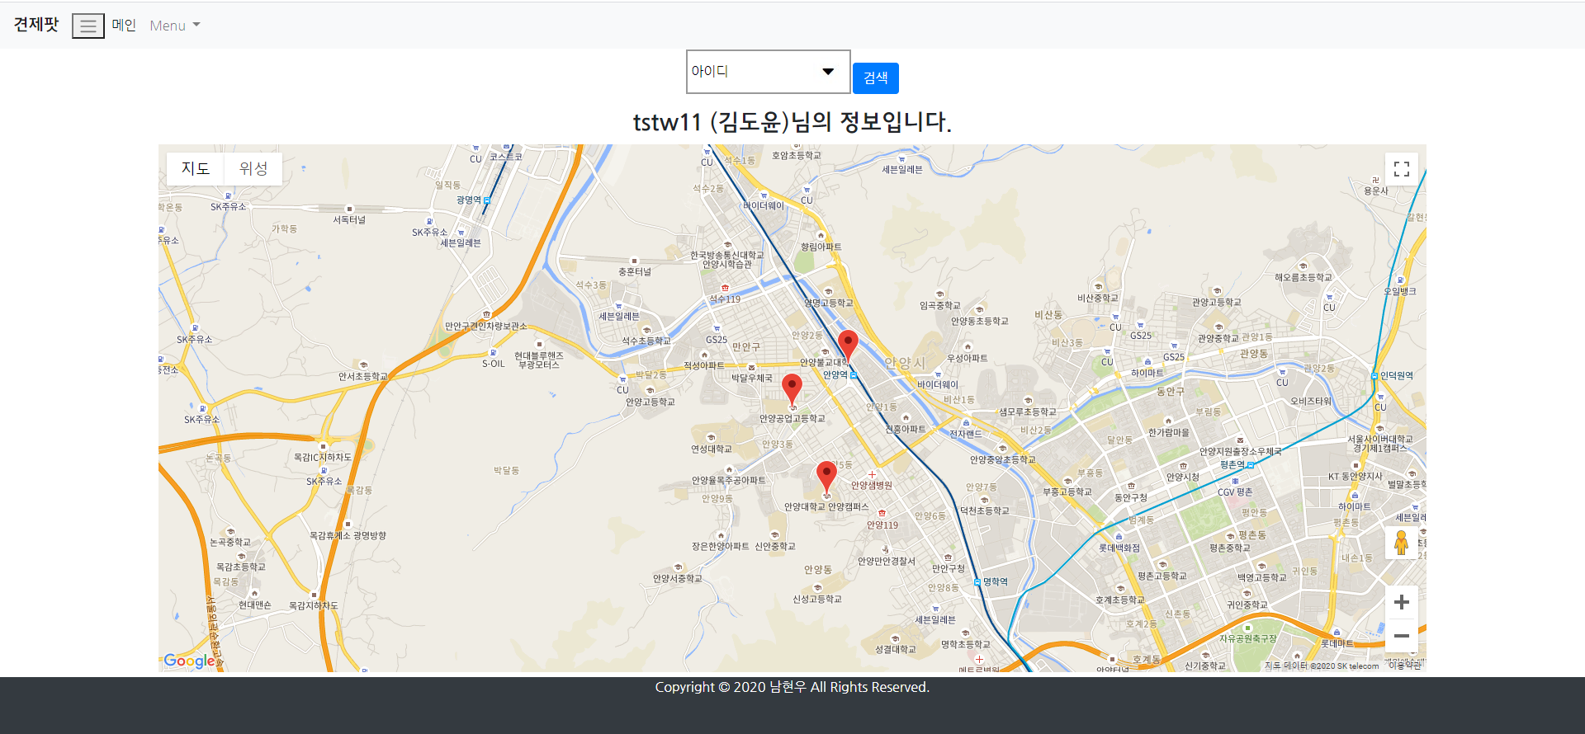
3 . 웹
-12-

Slide 19
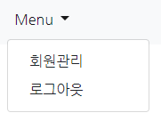
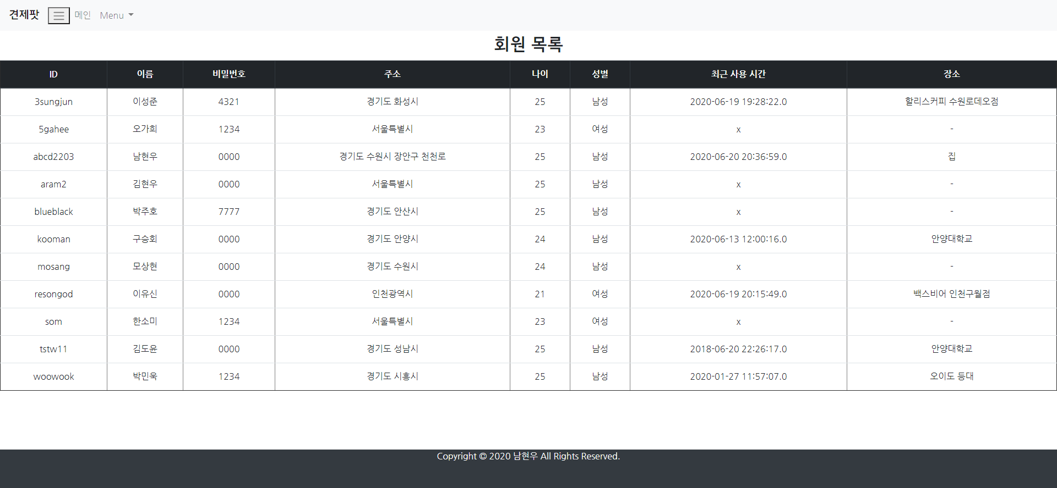
3 . 웹
-13-

Slide 20
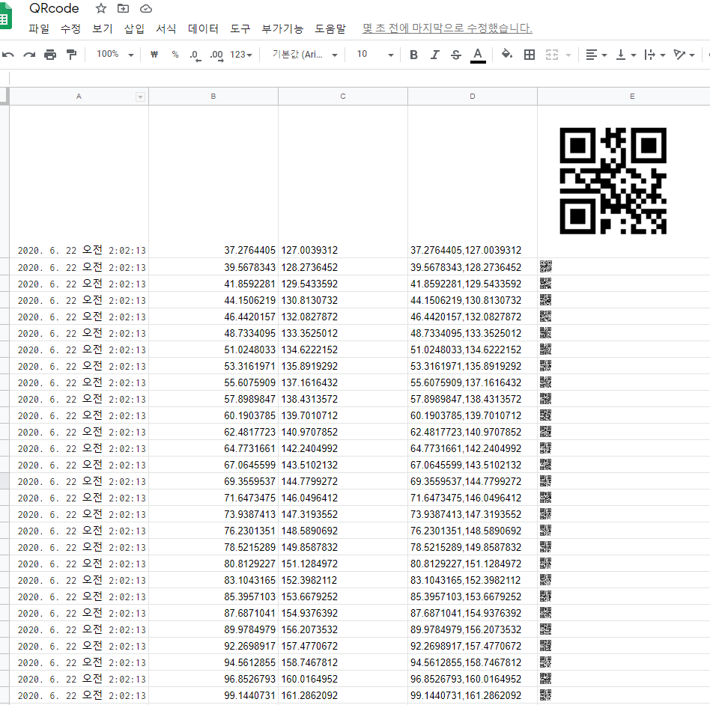
4 . QR 코드
-14-

Slide 21
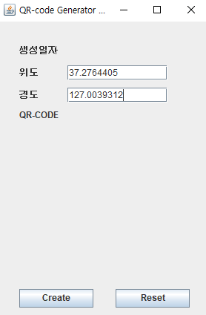
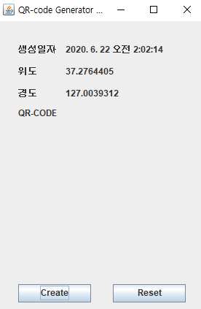
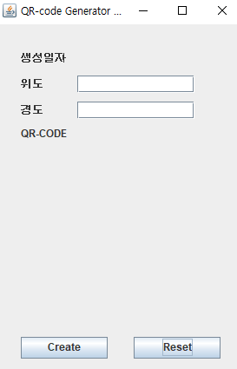
4 . QR 코드
-15-

Slide 22
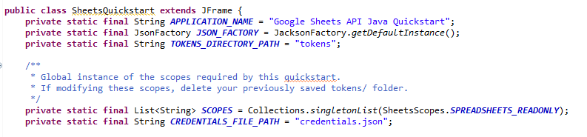
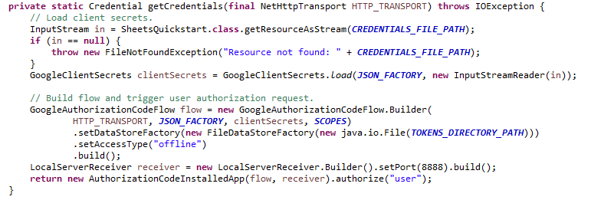
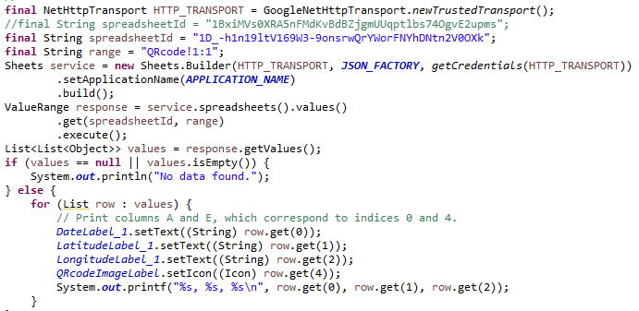
4 . QR 코드
-16-

Slide 23
5. 추후 계획
ANALYSIS
CONCEPT
PRODUCT
INTERFACE
5. PLAN
인원 별 추후 계획
박주호 <앱>
얼굴인식 API – 필요기능만 가져오기, 인식된 얼굴 DB에 넣기, 얼굴 트래킹 기능 넣기
세부 기능 – 아이디 찾기, 중복확인, 남녀 라디오박스 등 보완하기
iOS 추가 개발 – Flutter 예정
레이아웃 개선
-17-

Slide 24
5. 추후 계획
ANALYSIS
CONCEPT
PRODUCT
INTERFACE
5. PLAN
인원 별 추후 계획
남현우 <웹>
회원관리 테이블 동적 이벤트 추가 (ex: 탭을 누르면 정렬, 행을 누르면 그사람의 상세 정보 등...)
N단 셀렉트 박스 추가 및 동적 구현 (ex: 아이디를 셀렉트하면 다음 셀렉트는 자동 정렬되어 셀렉트에 뜨이게 + 새로고침하지 않아도 자동으로 이벤트)
부트스트랩 사용하여 디자인
데이터 서버가 분리되면 데이터 이관 작업
-18-

Slide 25
5. 추후 계획
ANALYSIS
CONCEPT
PRODUCT
INTERFACE
5. PLAN
인원 별 추후 계획
이성준 <QR 코드 및 보안>
QR code 제작 프로그램에서 QR code 이미지 가져오게 만들기
데이터베이스 접근시 대칭키를 이용해 인증을하고 데이터를 주고 받을 수 있게 보안성을 높힐 예정
초반 대칭키를 전달 받을때는 비대칭키를 이용해 암호화를 하여 서버에서 만든 대칭키를 전달하는 방식을 사용 할 예정(회원 가입을 하고 최초 로그인 시 인증 과정을 거치게 할 예정)
-19-

Slide 26
Thank you.

